Slide 1
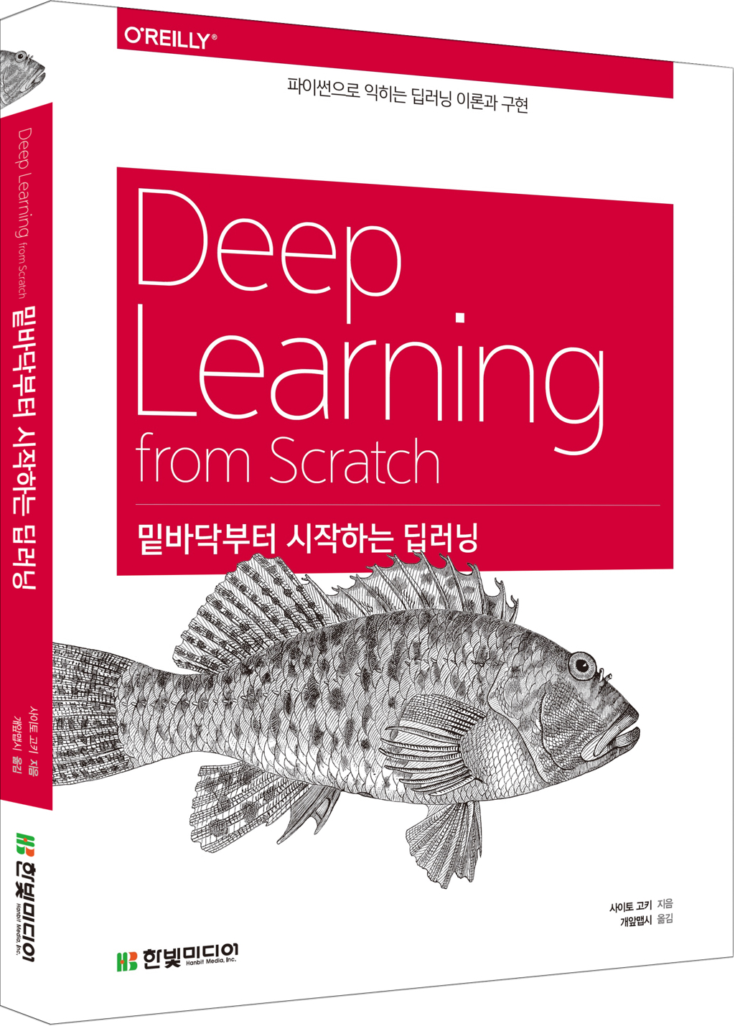
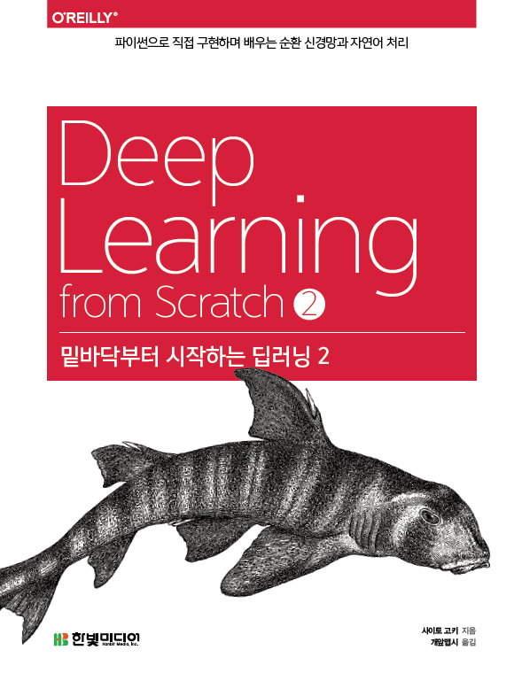

Deep Learning From Scratch
Ch.5 ~ Ch.6
박동학
Dong Hark Park
2020.01.10

Slide 2
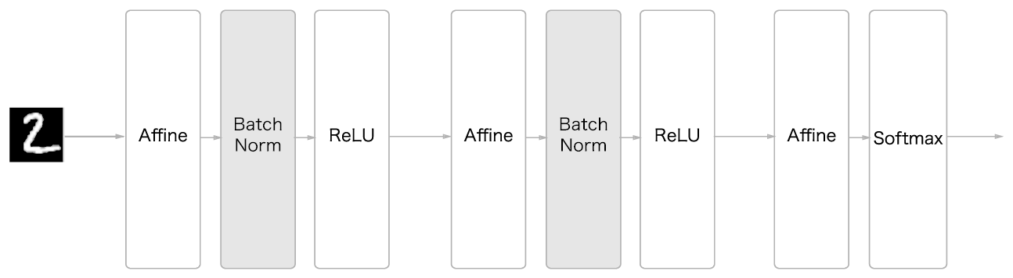
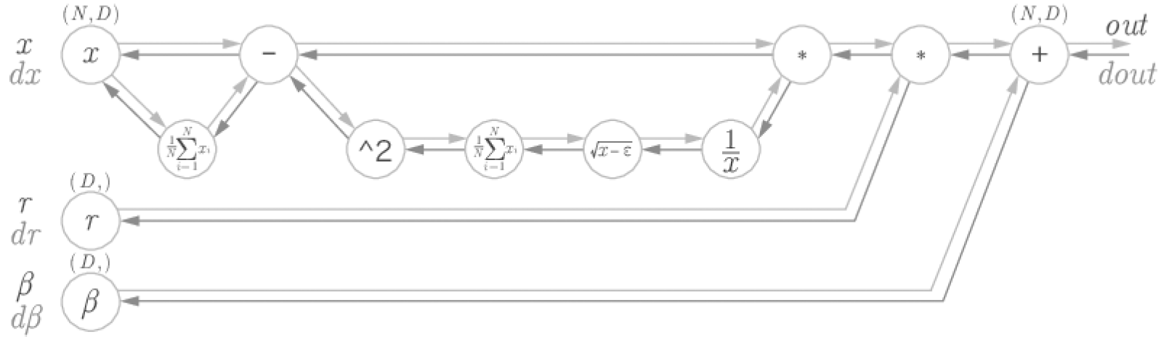
Ch.6 학습 관련 기술들
배치 정규화
배치 정규화 : 각 층에서의 활성화값이 적당히 분포되도록 조정하는 것 ( 배치 정규화 층 삽입 )
학습을 빨리 진행 할 수 있다.
초깃값에 크게 의존하지 않는다
오버피팅을 억제한다

Slide 3
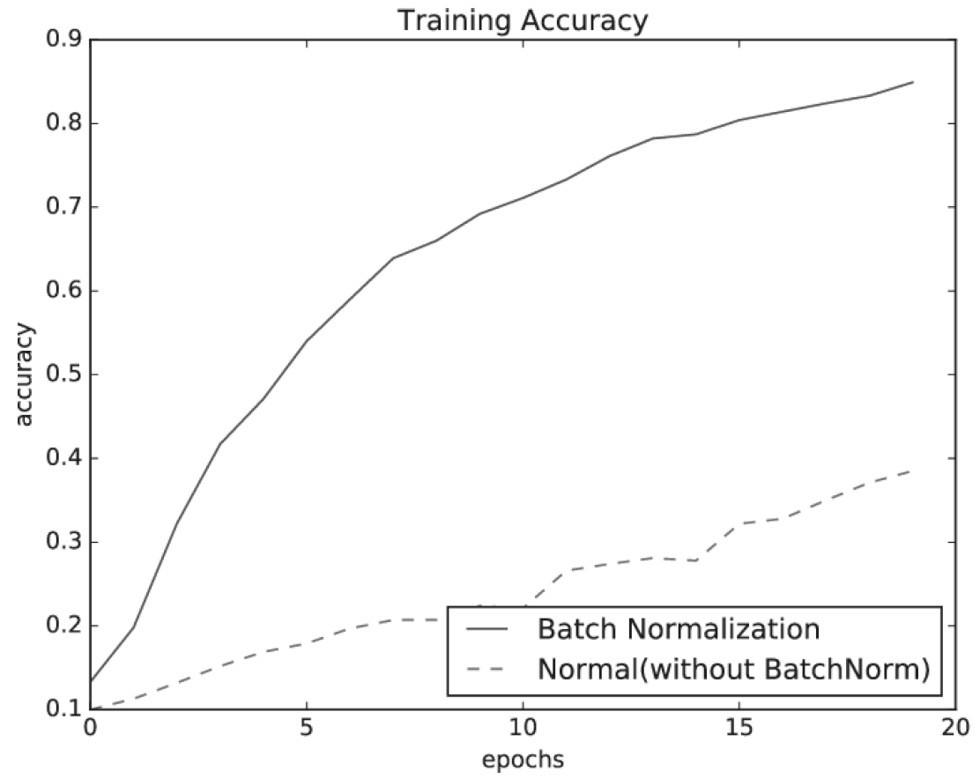
Ch.6 학습 관련 기술들
배치 정규화

Slide 4
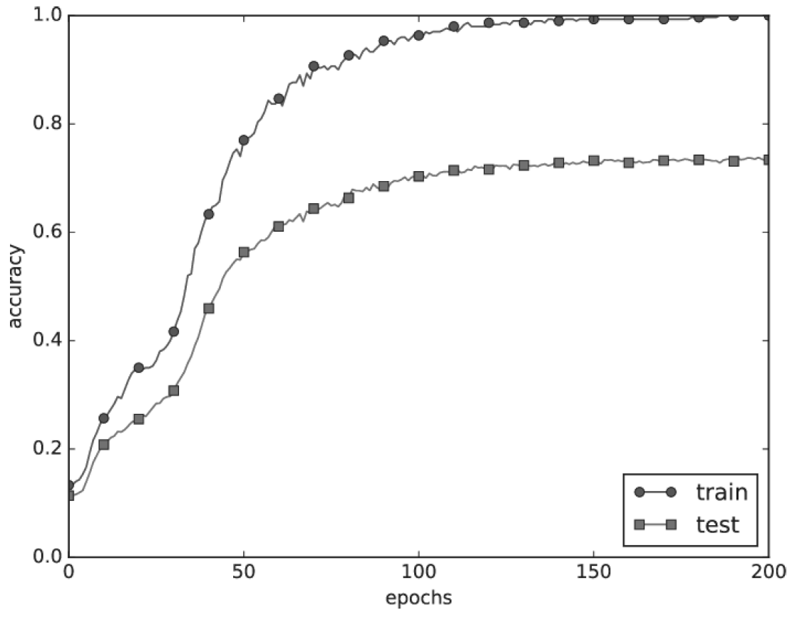
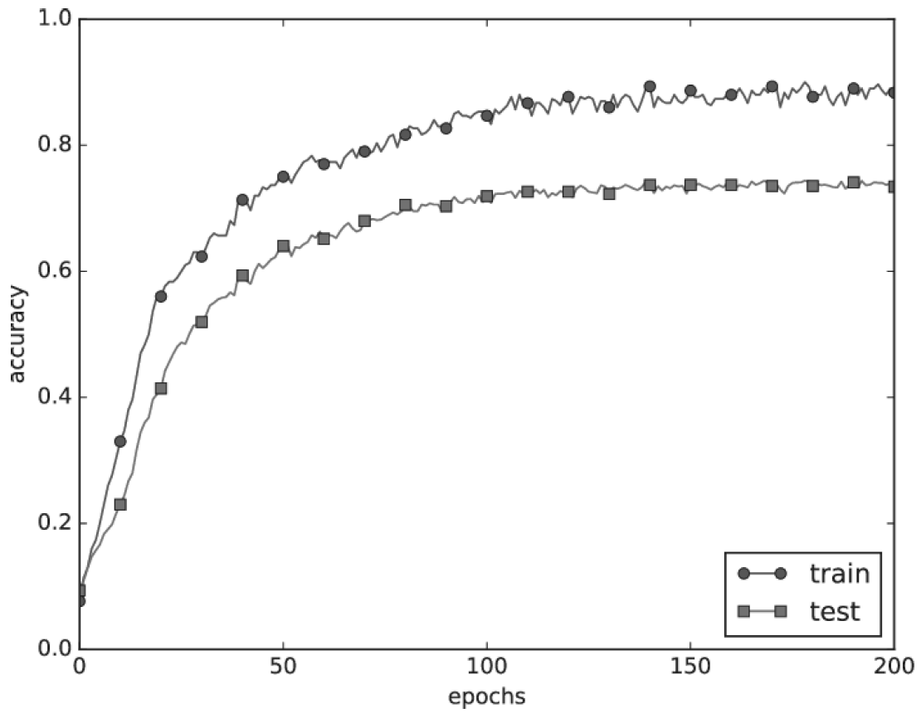
Ch.6 학습 관련 기술들
올바른 학습
오버 피팅 : 신경망 학습이 훈련 데이터에만 지나치게 의존하여 그 외 데이터에는 낮은 성능
매개변수가 많고 표현력이 높은 모델
훈련 데이터가 적을 때
오버피팅 발생 가능성
가중치 감소

Slide 5
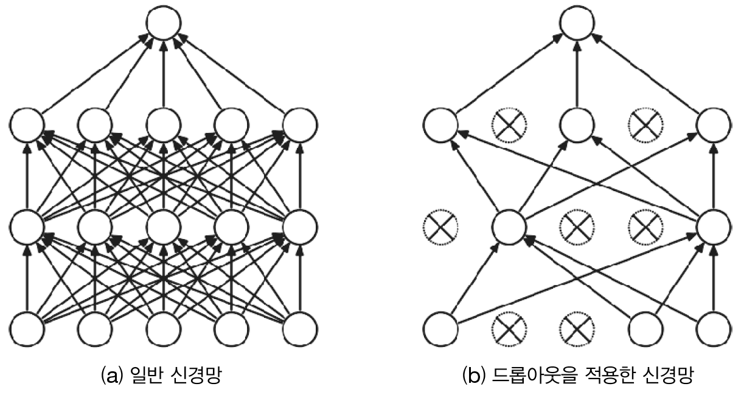
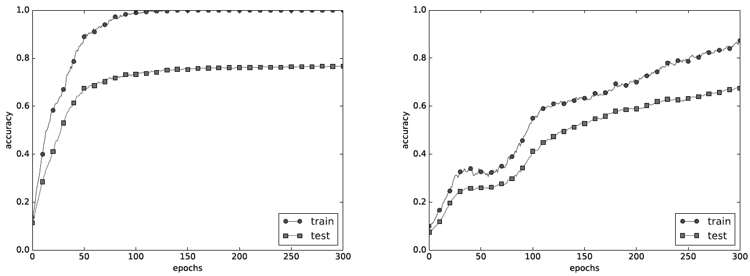
Ch.6 학습 관련 기술들
드롭 아웃
삭제할 뉴런을 무작위로 선택하여
삭제하면서 학습하는 방법
7층 네트워크
(뉴런 수 :100개)
( ReLU 사용)

Slide 6
Ch.6 학습 관련 기술들
하이퍼파라미터
하이퍼파라미터란 ?
: 각 층의 뉴런 수, 배치 크기, 가중치 감소 등 신경망에 존재하는 파라미터들
검증 데이터
: 하이퍼파라미터를 조정하는데 쓰이는 데이터 -> 시험 데이터를 사용하면 안된다.
하이퍼파라미터 최적화
1. 하이퍼파라미터 값의 범위 설정
2. 설정 범위에서 무작위 값 추출 (샘플링)
3. 검증데이터로 정확도 평가
4. (1,2)단계를 반복하여 하이퍼파라미터를 최적화

Slide 7
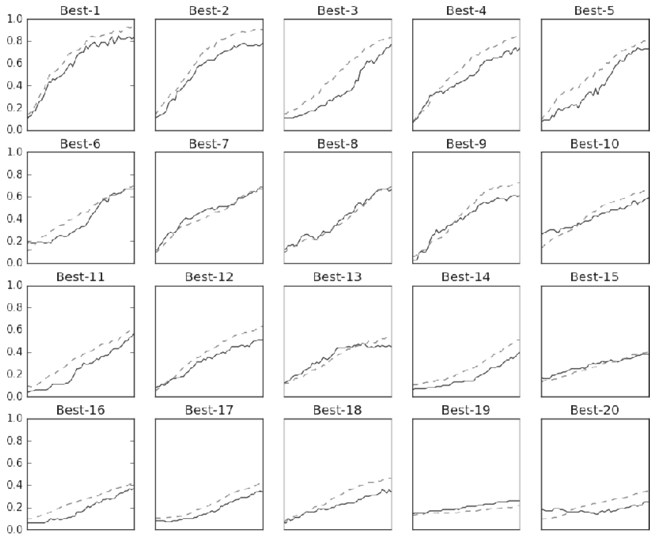
Ch.6 학습 관련 기술들
하이퍼파라미터

